Slide 1
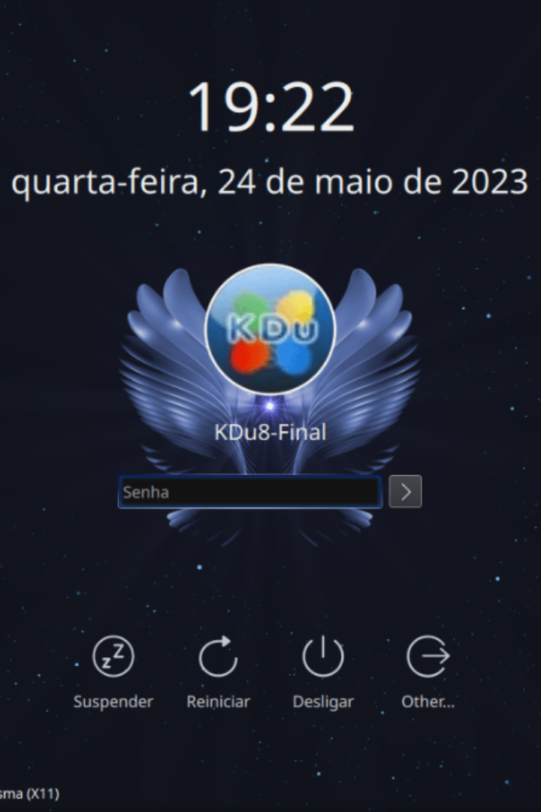

Surgimento e trajetória atual do Linux KDuXP e suporte ao Sistema
O Linux KDuXP é uma distribuição Linux feita para usuários do sistema operacional Windows. Desde seu surgimento, ele vem conquistando usuários e fornecendo uma opção livre de virus e malware.
by Antonio Querino Bastos Neto

Slide 2
O Surgimento do Linux KDuXP
Busca por alternativas
A inspiração no Kubuntu
Sucesso entre os usuários
A falta de confiabilidade dos sistemas operacionais proprietários levou à procura de alternativas no mundo Linux.
Com base no Kubuntu, o Linux KDuXP foi criado com o intuito de fornecer uma experiência semelhante ao Windows para novos usuários do Linux.
O sucesso da combinação intuitiva do Linux KDuXP com a familiaridade do ambiente de trabalho do Windows foi imediata.

Slide 3

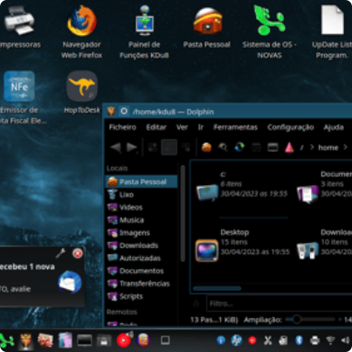
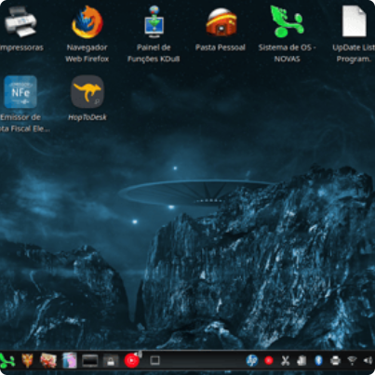
O que é o Linux KDuXP
Sistema Operacional Livre
Ambiente de Trabalho Intuitivo
Software Open Source e Gratuito
O Linux KDuXP é um sistema operacional baseado no código-fonte aberto, permitindo que os usuários modifiquem e compartilhem o código.
O Linux KDuXP apresenta um ambiente de trabalho KDE intuitivo para novos usuários, combinando atributos do Windows com a liberdade do Linux.
O Linux KDuXP inclui uma ampla gama de aplicativos open source gratuitos, permitindo que os usuários obtenham uma experiência totalmente livre e sem custos.

Slide 4
Características do sistema
Compatibilidade de Hardware
O Linux KDuXP opera em uma ampla variedade de hardware, oferecendo alto desempenho para os usuários.
1
2
3
Personalizável
Segurança
O Linux KDuXP é altamente personalizável, com inúmeras maneiras de ajustar a aparência e a funcionalidade.
Ambientes de trabalho seguros mantidos e atualizados garantem um sistema operacional totalmente protegido de vírus e malware.

Slide 5


Quem Fornece suporte ao Linux KDuXP
Comunidade Linux
Comunidade KDE
A comunidade Linux é fundamental na manutenção e desenvolvimento do KDuXP, fornecendo suporte contínuo e constante atualização.
A comunidade KDE é essencial para a evolução contínua da interface gráfica e do ambiente de trabalho do Linux KDuXP.

Slide 6

A trajetória atual do Linux KDuXP
1
Rápida evolução
2
Suporte contínuo
O Linux KDuXP continua evoluindo rapidamente e melhorando sua compatibilidade de hardware com cada nova atualização.
A comunidade de usuários do Linux KDuXP continua a crescer e fornecer um suporte abrangente para solução de problemas.
3
Preparado para o futuro
O Linux KDuXP está pronto para enfrentar futuros desafios no mercado de sistemas operacionais com seu software de código aberto e sua interface gráfica moderna e intuitiva.

Slide 7
Casos de Uso do Linux KDuXP
1
Para o dia-a-dia
O Linux KDuXP é uma excelente opção para navegação na web, compras online e outras tarefas cotidianas.
Escolas e universidades
2
O Linux KDuXP oferece um ambiente de trabalho personalizável e gratuito para alunos e educadores.
3
Empresas pequenas e de médio porte
O Linux KDuXP oferece um sistema operacional confiável e de alta qualidade, com custo zero. Ideal para negócios com pouco dinheiro para investir em software.

Slide 8
Conclusão e Perspectivas Futuras
Conclusão
Perspectivas Futuras
O Linux KDuXP é uma excelente opção para usuários novos e experientes do Linux. Combinando as melhores partes do Windows com toda a liberdade do Linux, é uma escolha ideal.
O Linux KDuXP está preparado para um futuro brilhante. Com sua comunidade de usuários e desenvolvedores crescentes, podemos esperar uma evolução rápida e contínua do sistema operacional no futuro.

